Slide 1

Kognitive Aktivierung – Option 2
Fehler nutzen
…um Fehlvorstellungen zu bearbeiten

Slide 2
DigitUS-Projekt
Lizenzhinweis
Dieser Foliensatz „Kognitive Aktivierung – Option 2: Fehler nutzen um Fehlvorstellungen zu bearbeiten“ wurde im Rahmen des Projekts DigitUS von Stefan Ufer, Timo Kosiol, Matthias Mohr und Christian Lindermayer und erstellt und ist als CC-BY-SA4.0 lizensiert.
Einen Überblick über alle Materialien im DigitUS-Projekt findet sich im Einführungskapitel.
Eine ausführliche Darstellung der Inhalte der Präsentation findet sich in der Handreichung für Mathematik-Lehrkräfte.

Slide 3
Fehler nutzen
Oser & Spychinger, 2005
Grundidee
Es ist ein natürlicher Teil von Lernprozessen,…
  …dass Fehler gemacht werden und Inhalte zunächst teilweise falsch verstanden werden.
Zentral ist mit Fehlern produktiv umzugehen und sie zu nutzen…
  …statt Fehler beim Lernen zu vermeiden.
Fehler bieten Chancen für Lernprozesse.
  Diese Chancen werden aber von Lernenden nicht spontan genutzt.
Fehler haben diagnostisches Potential.
  Sie verraten der Lehrkraft, wo etwas noch nicht verstanden ist, wo und für wen ggf. etwas noch einmal thematisiert werden muss.
Fehler öffnen Lernanlässe.
  Sie verraten den Lernenden, wo das bisher gelernte noch nicht tragfähig ist und Lücken aufweist.

Slide 4
Fehler nutzen
Heemsoth & Heinze, 2016; Rach, Ufer & Heinze, 2012;
Santagata, 2005
Aus der Forschung
Perspektive der Lernenden
  Lernende berichten wenig Angst vor Fehlern im Mathematikunterricht.
  Sie empfinden ihre Lehrkräfte als sehr unterstützend, wenn Fehler auftreten.
  Fehler werden im Unterricht und von den Schülern selten als Lerngelegenheit wahrgenommen.
Unterrichtsebene
  Lehrkräfte scheinen die Behandlung von Fehlern im Unterricht zu vermeiden.
  Vorkommende Fehler werden häufig übergangen.
  Unklar ist, inwiefern Lehrkräfte typische Fehler gezielt in den Unterricht einbringen.
Veränderungsmöglichkeiten
  Ein konstruktiver Umgang mit Fehlern wirkt sich positiv auf die Emotionen und die wahrgenommene Unterstützung durch die Lehrkraft aus.
  Dies reicht aber nicht aus, um Fehler als Lerngelegenheiten nutzbar zu machen. Es reicht nicht aus, einfach nur Fehler zu diskutieren.
  Um das Lernen aus eigenen Fehlern anzuregen, ist ein Training fehlerbasierter Lernstrategien wirksam.

Slide 5
Fehler nutzen
Kriterien – Lernförderliches Umgehen mit Fehlern beinhaltet…
…diagnostische Aufgaben zu nutzen,
  …die typische Fehler und Fehlvorstellungen gezielt nahelegen und sichtbar machen.
…typische Fehlwege explizit zu diskutieren.
  z.B., indem sie in den falschen Lösungen analysiert werden.
…auftretende Fehler aufzugreifen.
  Auswahl „interessanter“ oder typischer Fehler.
  Wie geht es richtig? Warum ist das falsch?
  Welches (allgemeine) Vorgehen sollte man vermeiden?
…Fehlervermeidungsstrategien aufzubauen.
  Wo muss ich aufpassen, dass mir dieser Fehler nicht passiert?
  Wie kann ich meine Ergebnisse prüfen (Schätzen, Probe,…)?
…Anforderungen klar zu trennen.
  Lernsituationen (Fehler und Unsicherheiten sind hilfreich)
  Leistungssituationen (Fehler sollten vermieden werden).
Kein konstruktiver Umgang mit Fehlvorstellungen ist z.B.…
  Fehler zu ignorieren und primär/ausschließlich richtige Antworten zu diskutieren.
  “fehleranfällige Spezialfälle“ zu vernachlässigen.
  Aus ehrlicher Anstrengung erfolgte Fehler im Lernprozess wie ein Versagen zu behandeln.

Slide 6

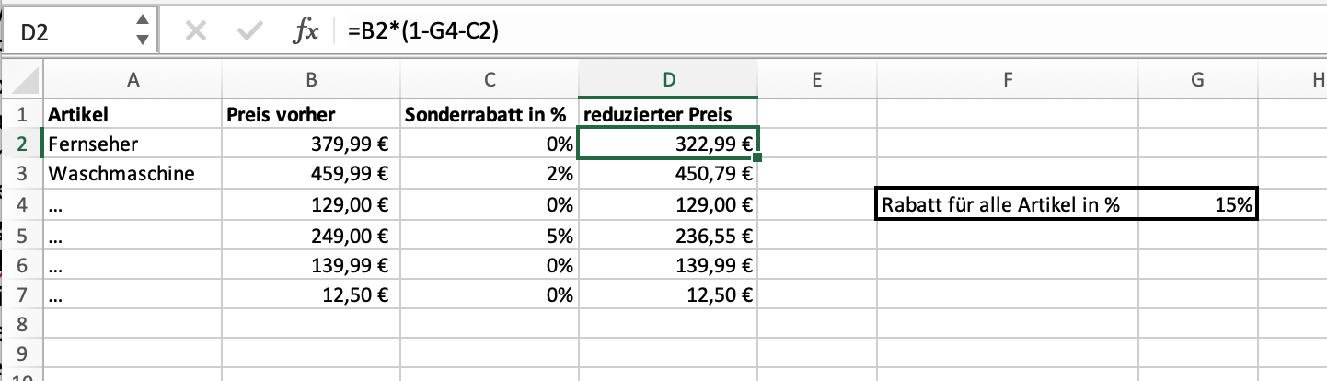
Fehler nutzen
Zum Material
Didaktische Erläuterungen
Beispiel – Fehler analysieren – Absoluter und relativer Zellbezug
Herr Müller möchte ein Tabellenblatt erstellen, das neue Preise für Rabattaktionen in seinem Elektronikmarkt ausrechnet. Die Ergebnisse stimmen aber nicht.
Erkläre, welche Arten von Preissenkungen es gibt.
Erkläre Herrn Müller, wie er das Blatt ändern muss,
und worauf er beim nächsten Mal achten soll!

Slide 7

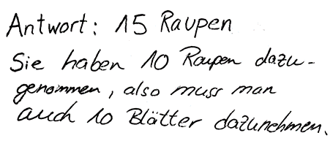
Fehler nutzen
Beispiel – Fehler aufgreifen – Proportionalitäten
Stein et al., 2008
Ziel
Arbeitsauftrag (Jgst. 4)
Lösungsstrategien für proportionale Zusammenhänge erarbeiten.
(Vor der Einführung des Funktionstyps „Proportionalitäten“)
Eine Schulklasse braucht jeden Tag fünf Blätter,
um ihre zwei Raupen zu füttern.
Wie viele Blätter würden sie jeden Tag für 12 Raupen brauchen?
Typische falsche Lösungswege
Fehler aufgreifen
Darnell und Marcus
Missy und Kate
Typische Fehler explizit diskutieren und mit richtigen Lösungen vergleichen.

Slide 8
Fehler nutzen
Zum Material
Didaktische Erläuterungen
Beispiele – Eigene Fehler reflektieren – BEBA-Strategie
Heemsoth et al., 2015
Ziel:
  Lernende reflektieren ihre eigenen Fehler und nutzen sie um daraus zu lernen.
Schritte der BEBA-Strategie:
  Fehler Beschreiben:
  Wie bist Du beim Lösen der Aufgabe vorgegangen?
  Fehler Erklären:
  Warum ist das falsch? Was bedeutet das (falsche) Ergebnis, das Du herausbekommen hast?
  Fehler Berichtigen:
  Wie geht es richtig? Was musst Du an Deinem Lösungsweg ändern, damit er richtig wird?
  Andere Aufgaben finden:
  Denk Dir eine andere Aufgabe aus, bei der Du aufpassen müsstest, weil Dir derselbe Fehler passieren könnte.
Möglichkeit zum Einführen der BEBA-Strategie:
  Einzelne Schritte an einem Beispiel (fremder Fehler) vorstellen und an weiteren Beispielen einüben.
  Schritte als Hilfe für die Korrektur eigener Fehler anbieten (z.B. Arbeitsblätter, digitale Aufgaben).
  Anfangs Rückmeldungen zur Umsetzung der Strategie geben.

Slide 9
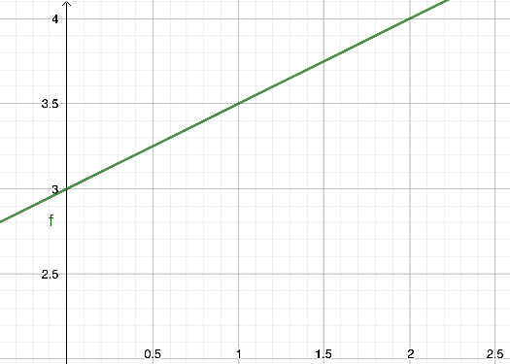
Fehler nutzen
Zum Material
Didaktische Erläuterungen
Beispiel – Fehlvorstellungen widerlegen – Steigung
Tippett, 2010; Lem et al., 2017
App GeoGebra: www.geogebra.org
Widerlegende Texte
Bestimme die Steigung der linearen Funktion f!
Oft wird bei dieser Aufgabe „2“ geantwortet.
Diese Antwort ist falsch.
Was ist der Fehler?
Auf diese Antwort kommt man, wenn man die Differenz der x-Werte durch die Differenz der y-Werte teilt.
Welcher falsche Lösungsweg steckt dahinter?
Das bedeutet hier:
Wenn man eins nach oben geht, dann muss man 2 nach rechts gehen, um wieder auf dem Graphen zu landen.
Was liefert der falsche Weg?
Das ist aber nicht die Steigung. Die Steigung sagt, wie weit man nach oben gehen muss, wenn man eins nach rechts geht.
Warum ist das etwas anderes als die richtige Lösung?
Aufgabe und widerlegender Text.
Leitfragen für widerlegende Texte.

Slide 10
Fehler nutzen
Einordnung
Sind die Aufträge so gestellt, dass relevante Fehler auftreten können?
Wie bringe ich Fehler der Lernenden und selbst eingebrachte in die Diskussion ein?
Ausgangslage
Material & Idee
Planung der Umsetzung
Voraus-setzungen
der SuS
Aufträge
Prozess-
unter-stützung
angestrebte
Lern-aktivitäten
Einbettung
im Unterricht
Diskussion von Lösungen
Ziele
für die
Aktivität
Tools & Medien
Lösungen beobachten
Können (digitale) Medien dazu beitragen Fehler zu erkennen?
Welche Fehler wären besonders
interessant und lernförderlich?

Slide 11

Fehler nutzen
Anwendung
    Analysieren Sie eines der Beispiele.
    Welche Rolle können Fehler hier spielen?
    Welche ”typischen” Fehler könnten hier Lernpotential entfalten?
    Auf welche Art und Weise werden die Lernende zur Auseinandersetzung mit möglichen Fehlern angeregt?
    Wo könnte optimiert werden?
    Wie könnten Fehler in ähnlicher Weise, und dennoch mit realistischen Anforderungen angegangen werden?
    Notieren Sie konkrete Verbesserungsmöglichkeiten!
Anwendung
Nutzen Sie gerne die verlinkte Vorlage.

Slide 12
Fehler nutzen
Potential digitaler Medien
    Analysieren Sie eines der Beispiele.
    Digitale Medien und Fehler nutzen.
    Wie tragen digitale Medien hier dazu bei, Fehler als Lerngelegenheiten zu nutzen?
    Wenn das noch nicht geschieht: Wie könnte man digitale Medien nutzen, um …
      …Fehler für die Lehrkraft sichtbar zu machen?
      …Fehler in der Gruppe aufzugreifen?
      …Fehler durch die Lernenden zu reflektieren zu lassen?
      …Fehlvorstellungen zu bearbeiten?
    Welche Fehler und Probleme könnte allein der Umgang mit den digitalen Medien hervorrufen?
      Welche davon haben Lernpotential für den Aufbau digitaler Kompetenzen der Lernenden?
      Welche davon könnten in der Aktivität explizit bearbeitet werden?
      Welche sollten eher vermieden werden? Wie wäre das möglich?
Auftrag
Nutzen Sie gerne die verlinkte Vorlage.

Slide 13
Quellen und Literaturverzeichnis
Literatur
Heemsoth, T.(2015). Ein Fall für die BEBA-Strategie. Fehlern auf den Grund gehen und Verständnis stärken. Mathematik lehren, 191, 20-24.
Heemsoth, T., & Heinze, A. (2016). Secondary school students learning from reflections on the rationale behind self-made errors: A field experiment. The Journal of Experimental Education, 84(1), 98-118.
Heinze, A., Ufer, S., Rach, S., Reiss, K. (2011). The Student Perspective on Dealing with Errors in Mathematics Class. In: Wuttke, E., Seifried, J. (Eds.), Learning from errors at School and Work (Research in Vocational Education), 65-79. Opladen: Barbara Budrich.
Lem, S., Onghena, P., Verschaffel, L., & Van Dooren, W. (2017). Using refutational text in mathematics education. ZDM, 49(4), 509-518.
Oser, F., & Spychinger, M. (2005). Lernen ist schmerzhaft. Zur Theorie der Fehlerkultur und zur Praxis des Negativen Wissens. Weinheim: Beltz.
Rach, S., Heinze, A., & Ufer, S. (2012). Wahrgenommene Fehlerkultur und individueller Umgang mit Fehlern: eine Interventionsstudie. Universitätsbibliothek Dortmund.
Santagata, R. (2005). Practices and beliefs in mistake-handling activities: A video study of Italian and US mathematics lessons. Teaching and Teacher Education, 21(5), 491-508.
Stein, M. K., Engle, R. A., Smith, M. S. & Hughes, E. K. (2008). Orchestrating Productive Mathematical Discussions: Five Practices for Helping Teachers Move Beyond Show and Tell. Mathematical Thinking and Learning, 10, 313-340.
Tippett, C. D. (2010). Refutation text in science education: A review of two decades of research. International journal of science and mathematics education, 8(6), 951-970.

Slide 14
DigitUS-Projekt
Lizenzhinweis
Dieser Foliensatz „ Kognitive Aktivierung –Option 2 Fehler nutzen … um Fehlvorstellungen zu bearbeiten“ wurde im Rahmen des Projekts DigitUS von Timo Kosiol, Matthias Mohr, Christian Lindermayer und Stefan Ufer erstellt und ist als CC-BY-SA4.0 lizensiert.
Einen Überblick über alle Materialien im DigitUS-Projekt findet sich im Einführungskapitel.

Slide 15
Quellen und Literaturverzeichnis
Bilder
Titelbild: Bild von Falkenpost auf Pixabay: https://pixabay.com/images/id-1654446/
Folie 6: Bild von Free-Photos auf Pixabay: https://pixabay.com/images/id-1209834/
Folien 13-14: Bild von Free-Photos auf Pixabay: https://pixabay.com/images/id-918449/
Alle Bilder lizensiert unter CC-BY-SA 4.0

